Slide 1
National Nutrition Month® 2025
NationalNutritionMonth.org
Notes:
Xin chào, tôi tên là ________________,
và tôi là một _____________________ (chuyên gia dinh dưỡng có cấp phép hành nghề, thực tập sinh, ...).
Tôi cũng là một thành viên của Hiệp hội Dinh dưỡng và Thực phẩm (Academy), tổ chức lớn nhất thế giới của các chuyên gia về dinh dưỡng và thực phẩm.
Các thành viên của Hiệp hội đóng vai trò quan trọng trong việc định hướng lựa chọn thực phẩm của công chúng và cam kết cải thiện sức khoẻ của quốc gia.
Là những chuyên gia về dinh dưỡng và thực phẩm, các chuyên gia về dinh dưỡng có cấp phép hành nghề (RDN) phục vụ trong những vị trí có tác động tích cực đến sức khoẻ của bệnh nhân, khách hàng và cộng đồng. Các chuyên gia dinh dưỡng có giấy phép hành nghề cung cấp những dịch vụ phòng ngừa và dinh dưỡng trị liệu ở nhiều cơ sở khác nhau, và họ là nguồn đáng tin cậy về những loại thực phẩm nên dùng.
NDTRs cũng được sử dụng trên toàn cộng đồng trong các lĩnh vực như bệnh viện, phòng khám y tế công cộng, viện dưỡng lão, v.v. và sử dụng kiến ​​thức dinh dưỡng của họ để giúp mọi người thay đổi lối sống tích cực.

Slide 2
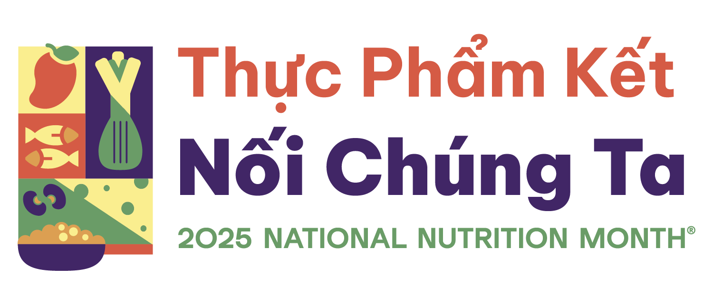
Notes:
Mỗi năm vào tháng Ba, chúng tôi tổ chức kỷ niệm Tháng Dinh Dưỡng Quốc Gia®, một chiến dịch giáo dục và thông tin về dinh dưỡng do Hiệp hội tài trợ. Chương trình kêu gọi mọi người cùng tìm hiểu về việc lựa chọn thực phẩm và phát triển thói quen ăn uống và vận động lành mạnh.
Tháng Dinh Dưỡng Quốc Gia đã được bắt đầu vào năm 1973 cũng như là Tuần Dinh Dưỡng Quốc Gia, và cái đó trở thành một sự kiện kéo dài vào năm 1980 để đáp ứng sự quan tâm ngày càng tăng đối với dinh dưỡng.
Chủ đề của National Nutrition Month® năm 2025 là Thực Phẩm Kết Nối Chúng Ta, trong đó nhấn mạnh sự kết nối giữa sức khỏe, khả năng tiếp cận, truyền thống và thực phẩm trong mọi giai đoạn của cuộc đời.

Slide 3
Mục tiêu:
Xác định ít nhất hai cách cho thấy Thực Phẩm Kết Nối Chúng Ta
Giải thích các loại thực phẩm tạo thói quen ăn uống lành mạnh
Mô tả các cách để khám phá sự kết nối giữa thực phẩm và văn hóa.
Notes:
Ở cuối buổi thuyết trình hôm nay, quý vị sẽ có khả năng làm được:
Xác định ít nhất hai cách cho thấy Thực Phẩm Kết Nối Chúng Ta
Giải thích các loại thực phẩm tạo thói quen ăn uống lành mạnh
Mô tả các cách để khám phá sự kết nối giữa thực phẩm và văn hóa.

Slide 4
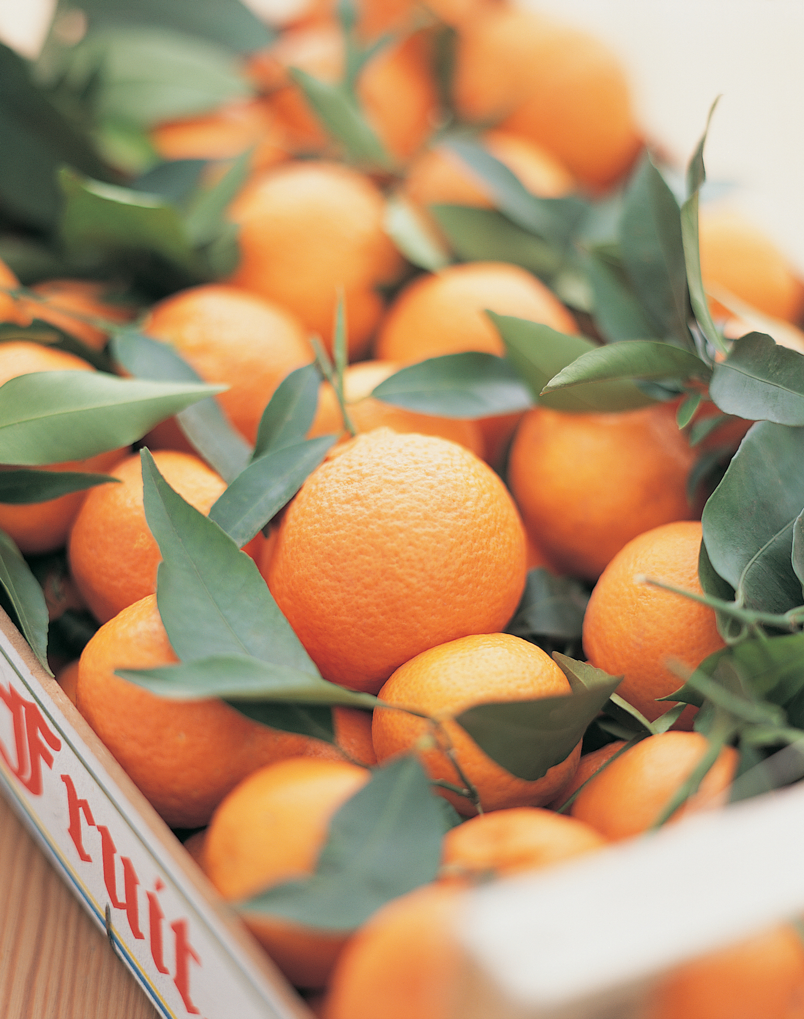
Kết Nối với Thực Phẩm.
Học các kỹ năng nấu nướng, chuẩn bị thức ăn và lên kế hoạch cho bữa ăn.
Khám phá nguồn gốc thực phẩm của quý vị.
Tìm hiểu về các nguồn lực cộng đồng như SNAP, WIC và ngân hàng thực phẩm tại địa phương.
NationalNutritionMonth.org
Notes:
Thực phẩm mang lại nhiều sự kết nối trong suốt cuộc đời, đây là điều mà chúng ta sẽ thảo luận trong buổi thuyết trình này.
Để bắt đầu, một số cách để Kết Nối với Thực Phẩm bao gồm:
Học hỏi kỹ năng nấu nướng, chuẩn bị thức ăn và lên kế hoạch cho bữa ăn.
Khám phá nguồn gốc thực phẩm của quý vị.
Tìm hiểu về các nguồn lực cộng đồng như SNAP, WIC và ngân hàng thực phẩm tại địa phương.
Có ai có thể nghĩ ra các cách khác để Kết Nối với Thực Phẩm không?
Chuẩn bị thực phẩm tại nhà cho phép quý vị kiểm soát nguyên liệu, số lượng và cách chế biến thực phẩm. Bằng cách học hỏi các kỹ năng nấu nướng, chuẩn bị thức ăn và lên kế hoạch cho bữa ăn, quý vị có thể xác định các cách thay thế với những nguyên liệu có chi phí thấp hơn, sử dụng ít nguyên liệu hơn trong một số trường hợp và tăng cường dinh dưỡng cho nhiều món ăn bằng cách bổ sung thêm trái cây và rau quả.
Khám phá nguồn gốc thực phẩm mang đến cho quý vị cơ hội tìm hiểu cách thức chúng được trồng hoặc nuôi dưỡng. Điều đó thậm chí có thể truyền cảm hứng cho quý vị để bắt đầu xây dựng vườn tại nhà hoặc cộng đồng.
Việc tìm hiểu về các nguồn lực trong cộng đồng của quý vị cũng có thể hữu ích, chẳng hạn như SNAP, WIC và các ngân hàng thực phẩm địa phương. Những loại chương trình này cung cấp hỗ trợ thực phẩm cho những cá nhân đủ điều kiện.

Slide 5
Thực Phẩm Kết Nối Chúng Ta với Sức Khỏe
NationalNutritionMonth.org
Notes:
Chúng ta có thể không nghĩ về điều này cho đến khi chúng ta già đi, nhưng thực phẩm cũng kết nối chúng ta với sức khỏe.
Có nhiều yếu tố ảnh hưởng đến mối quan hệ của chúng ta với thực phẩm, bao gồm sức khỏe, cũng như ký ức, truyền thống, mùa vụ và khả năng tiếp cận thực phẩm.
Trong khi các yếu tố này ảnh hưởng đến thực phẩm chúng ta ăn, thì thực phẩm chúng ta ăn cũng ảnh hưởng đến sức khỏe của chúng ta. Tin tốt là chúng ta không bao giờ quá trẻ hay quá già để hình thành thói quen ăn uống lành mạnh hơn.
Trong cuộc đời của chúng ta, thực phẩm có thể được khuyến nghị để giúp giảm nguy cơ mắc một số bệnh mạn tính hoặc được chỉ định để điều trị một số tình trạng sức khỏe.

Slide 6
Kiểu Mẫu Ăn Uống Lành Mạnh
Bao gồm:
Rau củ
Trái cây
Ngũ cốc, đặc biệt là ngũ cốc nguyên hạt
Thực phẩm chứa protein nạc
Sản phẩm từ sữa ít béo hoặc không béo hoặc đậu nành
Hạn chế:
Đường phụ gia
Chất béo bão hòa
Muối
NationalNutritionMonth.org
Notes:
Thực tế, có nhiều nghiên cứu chỉ ra mối liên hệ giữa kiểu mẫu ăn uống lành mạnh, trong đó bao gồm trái cây, rau củ, ngũ cốc nguyên hạt, thực phẩm chứa protein nạc, sản phẩm từ sữa hoặc đậu nành tăng cường, đồng thời hạn chế chất béo bão hòa, natri và đường bổ sung, với giảm thiểu nguy cơ mắc các bệnh mạn tính liên quan đến chế độ ăn uống, chẳng hạn như bệnh tim, tiểu đường Tuýp 2 và một số bệnh ung thư.
Nguồn: U.S. Department of Agriculture and U.S. Department of Health and Human Services. Dietary Guidelines for Americans, 2020-2025. 9th Edition. December 2020. Available at DietaryGuidelines.gov.
RDN và NDTR đóng vai trò quan trọng trong việc giúp mọi người hiểu được sự kết nối giữa thực phẩm mà mỗi cá nhân và cộng đồng ăn và cách các thực phẩm này tác động đến sức khỏe trong suốt cuộc đời.

Slide 7
Kết nối với Chuyên Gia Dinh Dưỡng.
Hãy hỏi bác sĩ của quý vị để được giới thiệu đến gặp RDN.
Hãy tìm một RDN có chuyên ngành về nhu cầu riêng của quý vị.
Nhận thông tin dinh dưỡng được cá nhân hoá để đáp ứng các mục tiêu sức khoẻ của quý vị.
NationalNutritionMonth.org
Notes:
Do đó, việc kết nối với Chuyên Gia Dinh Dưỡng cho phép quý vị nhận thông tin dinh dưỡng được cá nhân hóa để đáp ứng các mục tiêu sức khỏe của mình.
RDN cung cấp các dịch vụ phòng ngừa và dinh dưỡng trị liệu, còn được gọi là MNT và có chuyên ngành về các lĩnh vực khác nhau, chẳng hạn như bệnh tiểu đường.
MNT là một kế hoạch điều trị được cá nhân hóa, dựa trên dinh dưỡng, trong đó bao gồm "đánh giá tình trạng sức khỏe, tiền sử y tế và kiểu mẫu ăn uống của một người; xác định bất kỳ vấn đề về chế độ ăn uống nào; và xây dựng một kế hoạch dinh dưỡng được cá nhân hóa, phù hợp về mặt văn hóa và được giám sát về mặt y tế để điều trị hoặc kiểm soát một hoặc nhiều tình trạng sức khỏe".
RDN có kỹ năng trong việc giúp mọi người áp dụng chế độ ăn uống lành mạnh, trong đó chú ý đến sở thích ẩm thực và văn hóa cá nhân của họ (Quý vị có thể phải yêu cầu bác sĩ của quý vị cấp giấy giới thiệu đến RDN).
Nguồn: https://www.eatrightpro.org/advocacy/initiatives/medical-nutrition-therapy-act/mnt-infographic

Slide 8
Để tìm một Chuyên gia Dinh dưỡng, hãy truy cập
eatright.org
Notes:
Để tìm Chuyên Gia Dinh Dưỡng chuyên về nhu cầu riêng của quý vị trong khu vực của quý vị, truy cập trang web của Academy of Nutrition and Dietetics tại www.eatright.org.

Slide 9
Thực Phẩm Kết Nối Chúng Ta với Văn Hóa của Chúng Ta
NationalNutritionMonth.org
Notes:
Quý vị cũng được khuyến khích khám phá sự kết nối giữa thực phẩm và văn hóa. Thực phẩm mà chúng ta ăn trong quá trình trưởng thành thường chịu ảnh hưởng bởi văn hóa của gia đình chúng ta.
Quý vị có nhớ đến các loại thực phẩm hoặc lễ kỷ niệm cụ thể nào không? Có ai muốn chia sẻ ví dụ về những loại thực phẩm đặc biệt trong truyền thống của gia đình mình không?

Slide 10
Khám phá Kết Nối Giữa Thực Phẩm và Văn Hóa.
Thử nghiệm các công thức nấu ăn sử dụng các nguyên liệu hoặc kỹ thuật nấu ăn khác nhau.
Hãy thêm các thực phẩm văn hóa hoặc truyền thống ưa thích của quý vị hoặc thử các hương vị trên toàn cầu.
Học cách đọc các Nhãn Thông tin Dinh dưỡng
Hãy thưởng thức bữa ăn cùng bạn bè hoặc gia đình, khi có thể.
NationalNutritionMonth.org
Notes:
Các cách để khám phá sự kết nối giữa thực phẩm và văn hóa bao gồm:
Thử nghiệm các công thức nấu ăn sử dụng các nguyên liệu hoặc kỹ thuật nấu ăn khác nhau.
Hãy thêm các thực phẩm văn hóa hoặc truyền thống ưa thích của quý vị hoặc thử các hương vị trên toàn cầu.
Học cách đọc các Nhãn Thông tin Dinh dưỡng
Hãy thưởng thức bữa ăn cùng bạn bè hoặc gia đình, khi có thể.
Mặc dù một số nguyên liệu có thể là đặc thù đối với một nền văn hóa cụ thể, nhưng nhiều nguyên liệu giống nhau lại phổ biến trong nhiều nền ẩm thực khác nhau. Tuy nhiên, cách chế biến thực phẩm, ý nghĩa và gia vị được sử dụng có thể khác nhau.
Ví dụ: đậu và gạo có thể có đậu đỏ, đậu đen hoặc đậu thận. Gạo có thể bao gồm gạo trắng, gạo lứt, và hương vị có thể có từ mức nhẹ đến cay tùy thuộc vào loại gia vị được sử dụng.
Quý vị có thể nghĩ thêm các ví dụ khác không? Có ai muốn chia sẻ về cách mình dự định khám phá sự kết nối giữa thực phẩm và văn hóa không?

Slide 11
Thực Phẩm Kết Nối Chúng Ta với Gia Đình & Bạn Bè của Chúng Ta
NationalNutritionMonth.org
eatright.org
Notes:
Thực phẩm cũng kết nối chúng ta với bạn bè và gia đình.
Hãy nghĩ về tất cả những dịp có hoạt động ăn uống, kỷ niệm một ngày lễ hay sự kiện đặc biệt khác, chẳng hạn như sinh nhật, hoặc chỉ đơn giản là cùng nhau thưởng thức bữa ăn vào dịp cuối tuần.
Cùng nhau thưởng thức bữa ăn là cơ hội để tìm hiểu về cách chế biến thức ăn, người chế biến thức ăn và nguồn gốc của các nguyên liệu.
Việc cùng nhau thưởng thức bữa ăn có thể đem lại các lợi ích bổ sung.
Ví dụ: nghiên cứu với số lượng hạn chế đã chỉ ra rằng việc thanh thiếu niên cùng thưởng thức bữa ăn với gia đình thường xuyên hơn đã giúp tăng cường lượng trái cây và/hoặc rau củ và các nguồn canxi nạp vào của thanh thiếu niên.
(Nguồn: Ủy Ban Tư Vấn Hướng Dẫn Chế Độ Ăn Uống. 2015. Báo Cáo Khoa Học của Ủy Ban Tư Vấn Hướng Dẫn Chế Độ Ăn Uống năm 2015: Báo Cáo Tư Vấn cho Bộ Trưởng Bộ Y Tế và Dịch Vụ Nhân Sinh và Bộ Trưởng Bộ Nông Nghiệp. Bộ Nông Nghiệp Hoa Kỳ, Cơ Quan Nghiên Cứu Nông Nghiệp, Washington, DC. Có sẵn tại https://ods.od.nih.gov/about/2015_dgac_report.aspx.)

Slide 12
Thực Phẩm Kết Nối Chúng Ta thông qua từng Giai Đoạn Cuộc Đời
NationalNutritionMonth.org
eatright.org
Notes:
Một cách khác mà Thực Phẩm Kết Nối Chúng Ta là qua từng giai đoạn của cuộc đời, thông qua cung cấp các chất dinh dưỡng chúng ta cần từ khi sinh ra cho đến khi già đi.
Nạp đủ canxi từ khi còn nhỏ giúp giảm thiểu nguy cơ loãng xương, hay yếu xương, khi chúng ta già đi.

Slide 13
Xây Dựng Kết Nối Xuyên Suốt Mọi Giai Đoạn Cuộc Đời
Tìm hiểu về các nhu cầu dinh dưỡng có thể thay đổi như thế nào theo tuổi tác.
Bao gồm nhiều loại thực phẩm đa dạng
Tập trung vào các thói quen ăn uống cân bằng và bền vững.
NationalNutritionMonth.org
Notes:
Quý vị có thể tiếp tục xây dựng sự kết nối trong mọi giai đoạn của cuộc đời bằng cách tìm hiểu về các nhu cầu dinh dưỡng có thể thay đổi như thế nào theo tuổi tác.
Đảm bảo tham khảo các nguồn đáng tin cậy, như RDN và NDTR. Eatright.org và MyPlate.gov cũng là các nguồn lực trực tuyến tuyệt vời.
Bao gồm các loại thực phẩm lành mạnh từ tất cả các nhóm thực phẩm và tập trung vào thói quen ăn uống cân bằng và bền vững sẽ giúp hình thành sự kết nối này trong suốt cuộc đời.
Một số thay đổi có thể khó khăn, vì vậy việc bắt đầu với chỉ một hoặc hai thay đổi trong thói quen ăn uống của quý vị tại một thời điểm sẽ dễ dàng hơn.
Ví dụ, nếu mục tiêu của quý vị là ăn nhiều trái cây hơn. Hãy thêm quả mọng vào bữa sáng và táo như một món ăn nhẹ một vài lần mỗi tuần có thể dễ dàng hơn là việc bắt đầu bằng cách tăng lượng nạp vào mỗi ngày.
Làm việc với RDN cũng có thể giúp quý vị đặt ra các mục tiêu thực tế.

Slide 14
National Nutrition Month®
NationalNutritionMonth.org
Notes:
Tóm lại, National Nutrition Month®
là thời điểm lý tưởng để tìm hiểu thêm về những cách mà Thực Phẩm Kết Nối Chúng Ta và những lợi ích của kiểu mẫu ăn uống lành mạnh.
Chúc quý vị ăn mừng vui vẻ!

Slide 15
National Nutrition Month® 2025
Câu hỏi?
Notes:
Xin vui lòng đặt câu hỏi?

Slide 16
Cảm ơn Quý vị!
NationalNutritionMonth.org
eatright.org
Notes:
Xin cảm ơn!

